Slide 1

Bloeddonatie-app
Notes:
Goedemiddag iedereen

Slide 2
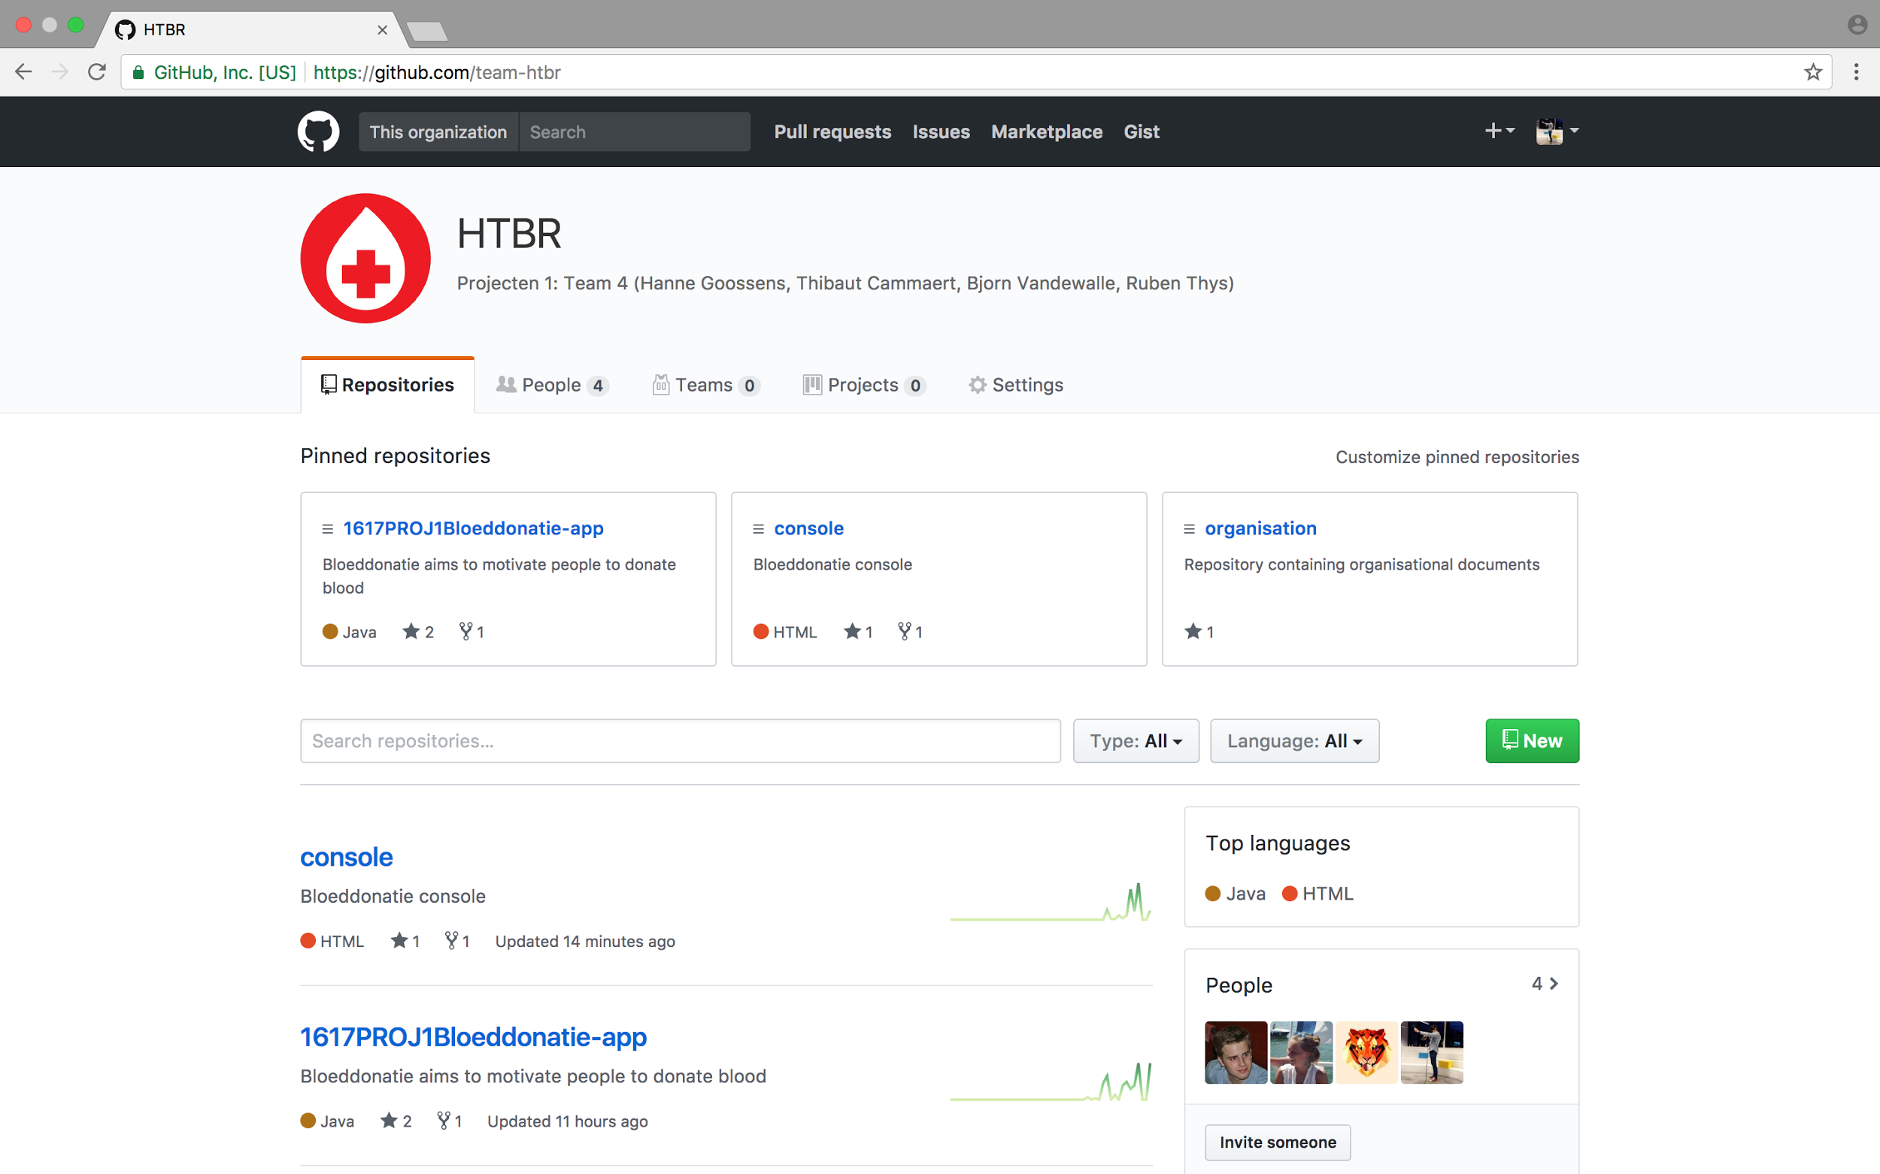
Notes:
Wij zijn team 4 of team HTBR en...

Slide 3
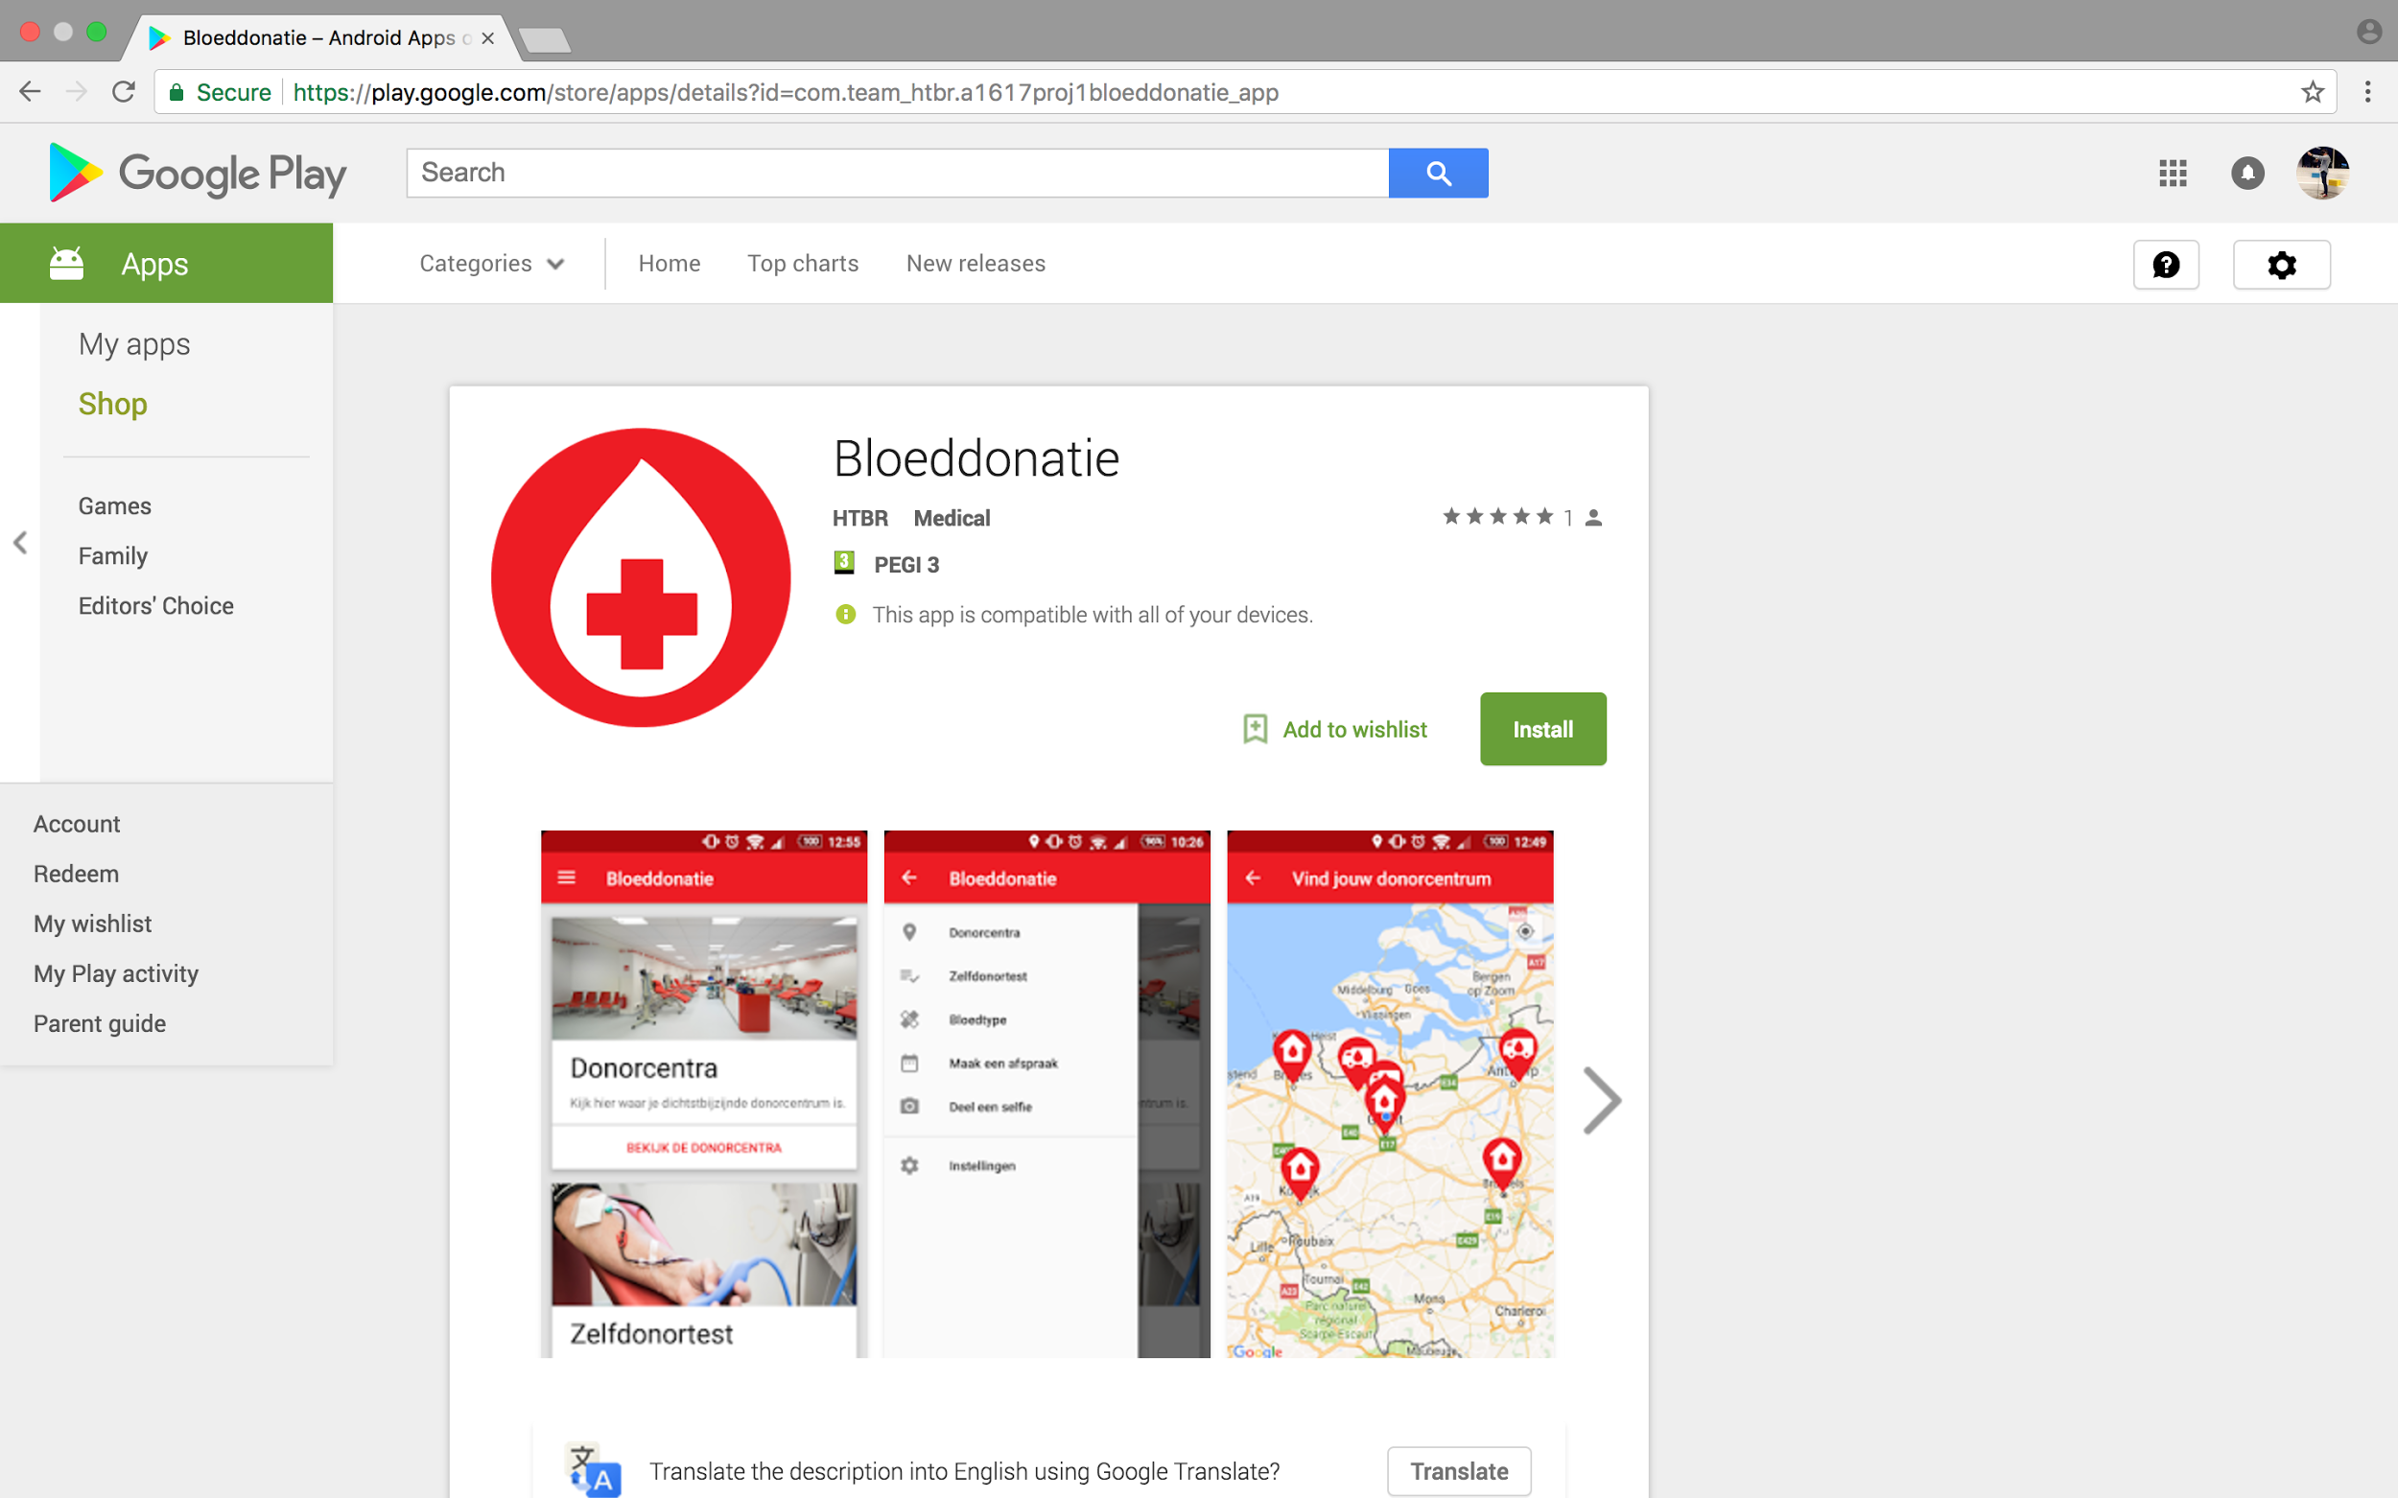
Notes:
En wij hebben er voor gekozen om een Android applicatie te maken in verband met bloeddonatie. Ook..

Slide 4
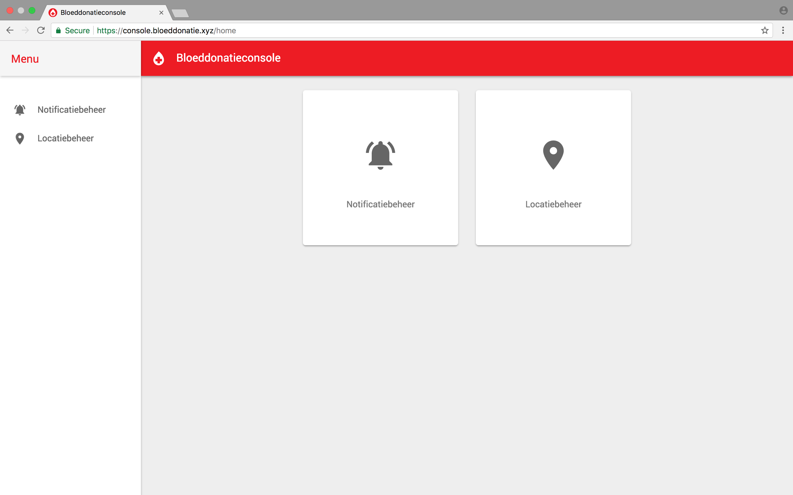
Notes:
Ook hebben wij hiervoor een webapp gemaakt om onze applicatie te beheren. Zo kunnen we meldingen voor specifieke doelgroepen versturen en kunnen we nieuwe donatielocaties toevoegen/wijzigen/verwijderen.

Slide 5
Inhoud
Demonstratie
Probleemstelling
Realisaties
Nog te realiseren
Reflectie
Technische aspecten
Notes:
We beginnen met een korte demonstratie, gevolgd door de probleemstelling. Daarna volgen onze gerealiseerde en niet-gerealiseerde punten. Om dan te eindigen met een reflectie en een korte beschrijving van de technische aspecten die aan bod kwamen.

Slide 6
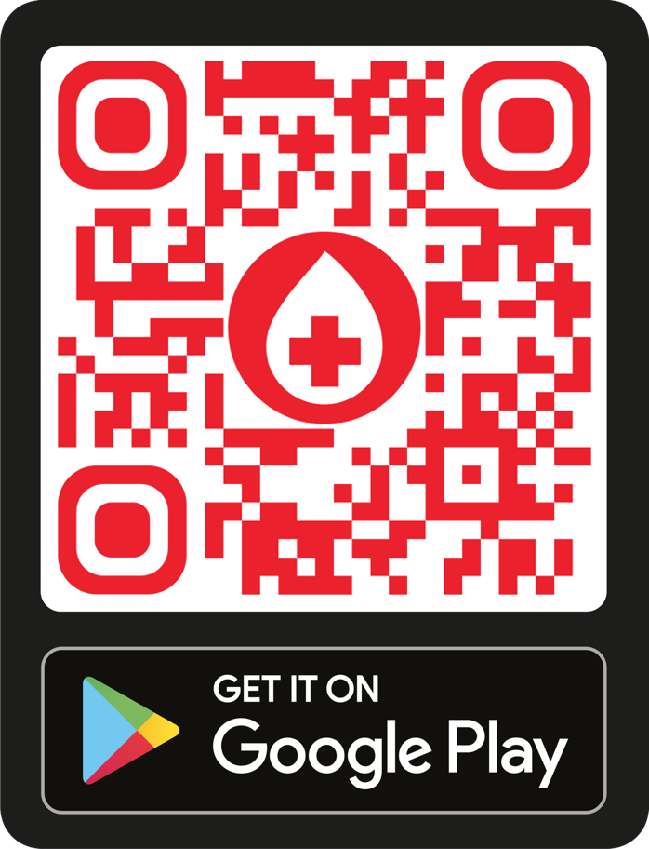
Demo
Notes:
Iedereen met een android applicatie kan onze applicatie downloaden op de Google Play Store. Wie geen QR scanner heeft kan simpelweg ‘bloeddonatie’ zoeken op de Play Store.

Slide 7
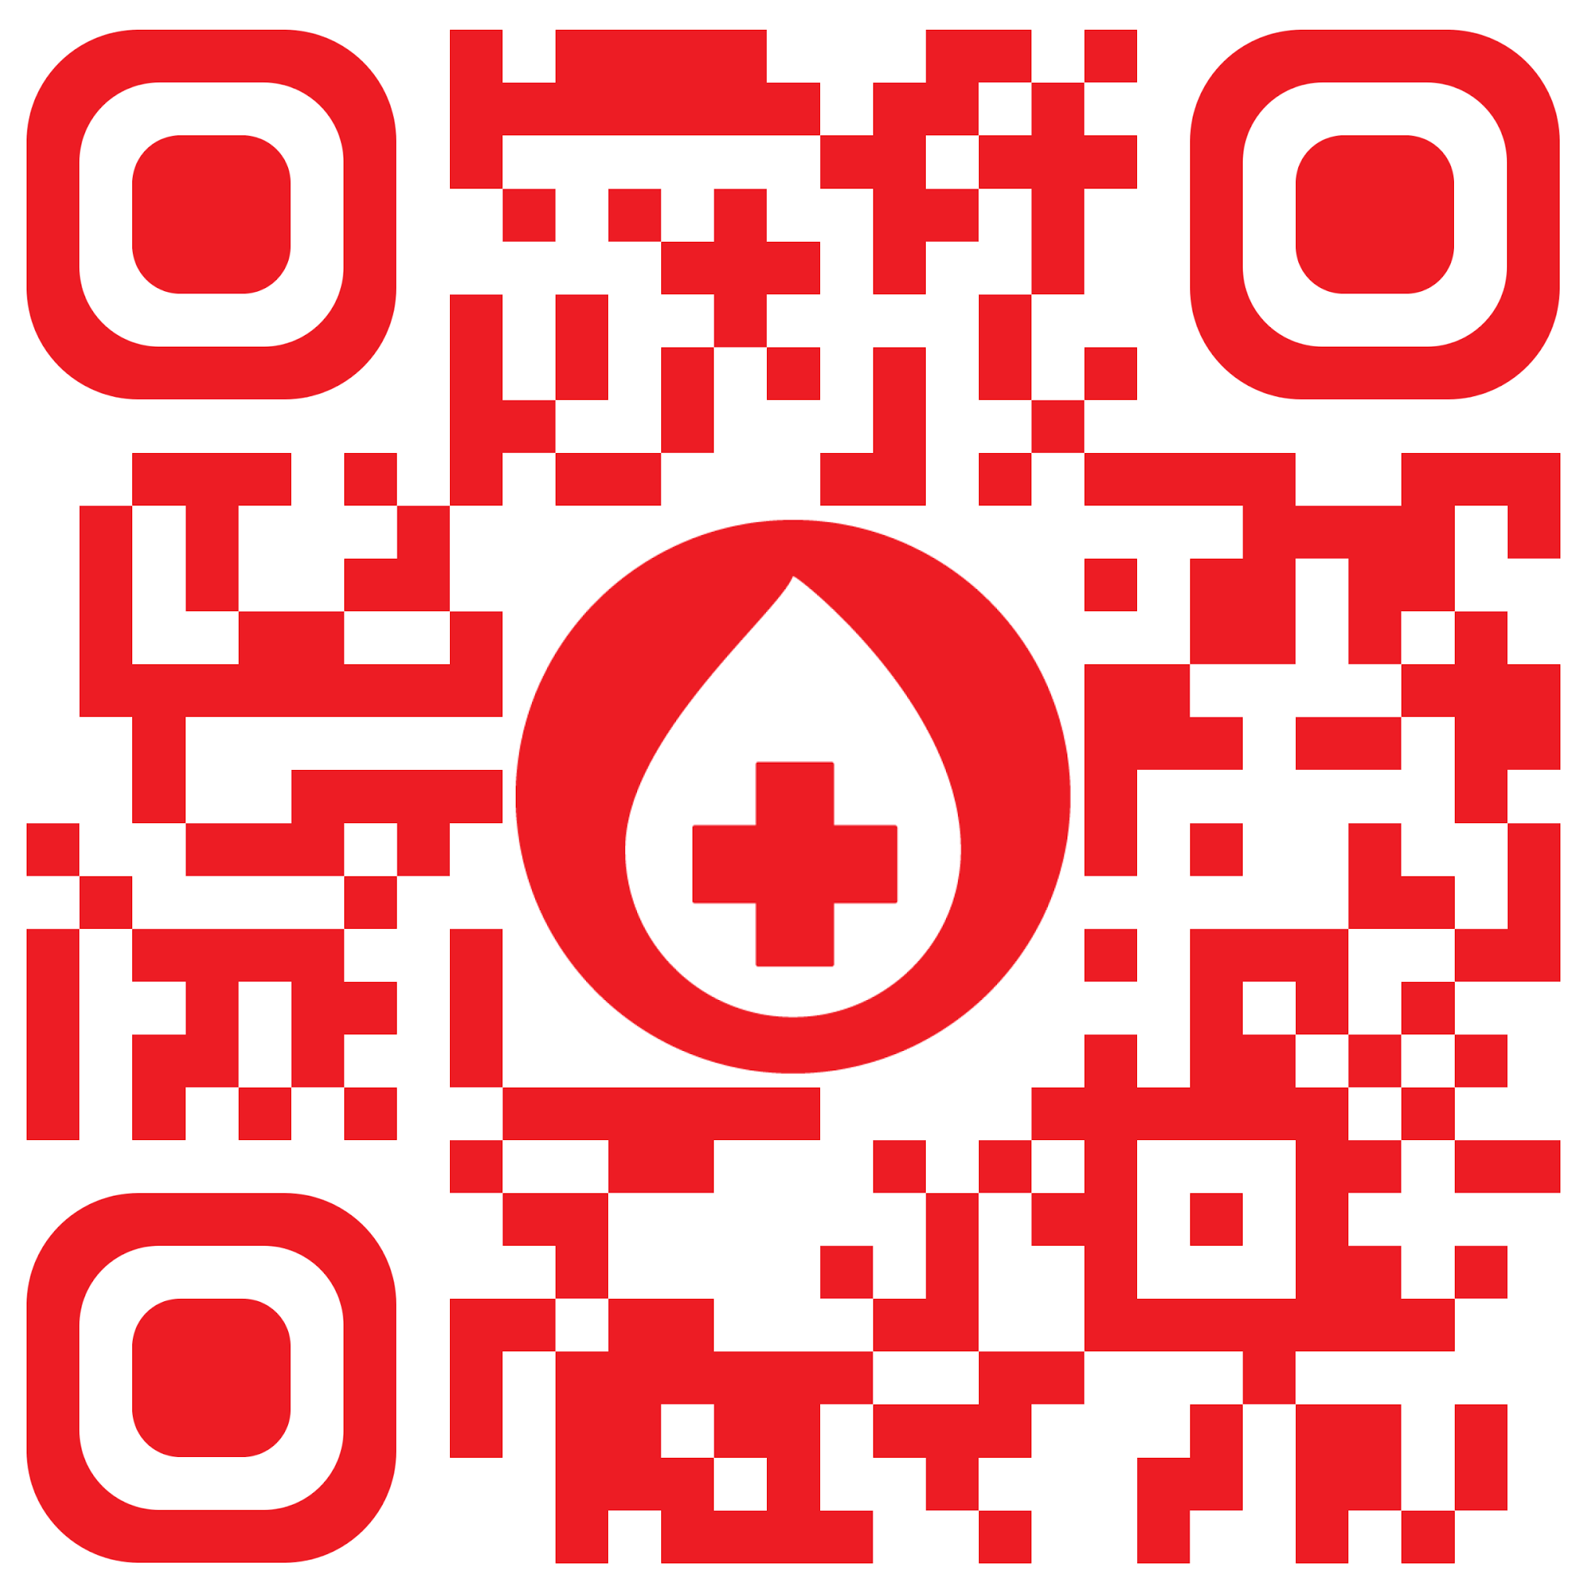
Demo
Notes:
Voor wie blind is

Slide 8
Probleemstelling
Te weinig donoren
Te weinig donaties
Herinneringen via mail, SMS
Huidige donorportaal is omslachtig, onduidelijk
Geen visuele voorstelling van de mobiele locaties van de donorcentra
Notes:
te weinig donoren: momenteel doneert slechts 3% van de Vlaamse bevolking
te weinig donaties: gekende donoren doen te weinig donaties
=> te veel mails, sms’en: omslachtig
huidige donorportaal ouderwets en niet gebruiksvriendelijk (zie screenshot)
visuele voorstelling

Slide 9
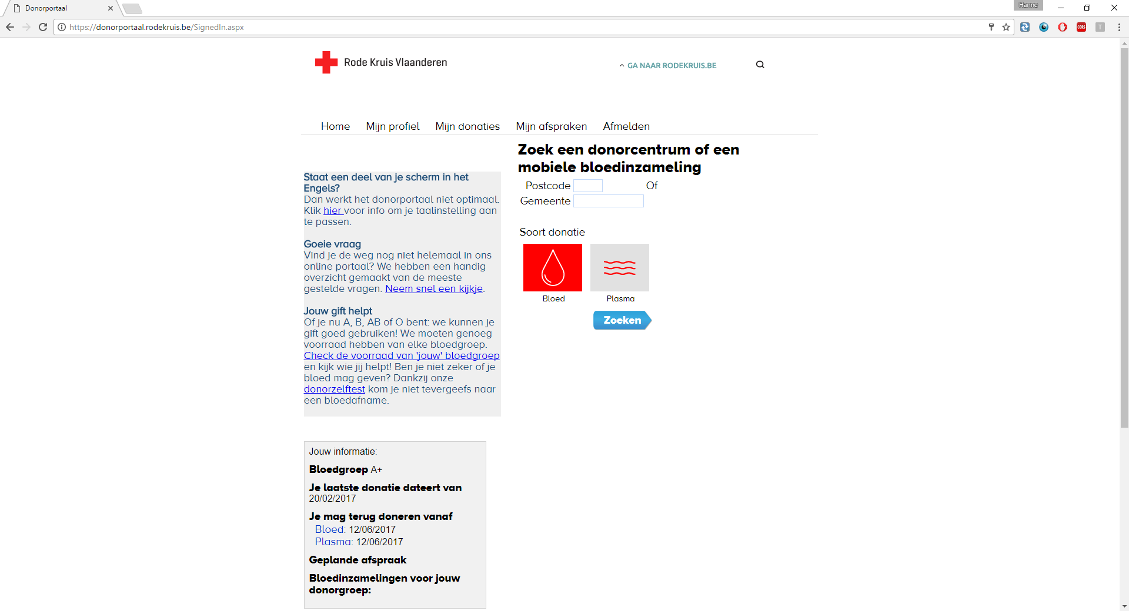

Slide 10
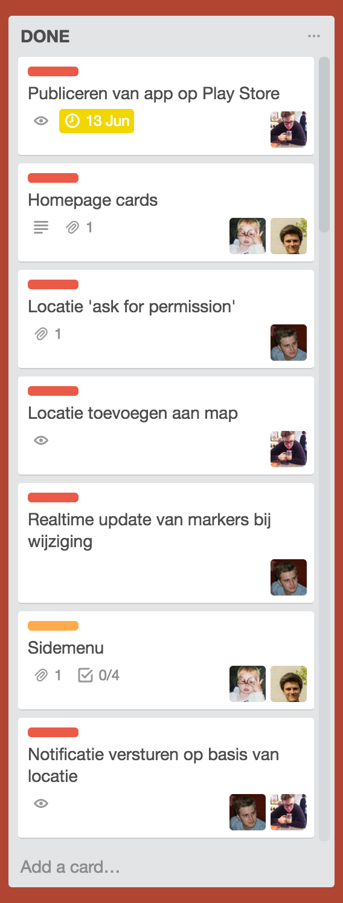
Realisaties
Notificaties ontvangen op basis van bloedgroep
Locaties beheren
Notificaties ontvangen op basis van locatie
Kleine veranderingen

Slide 11
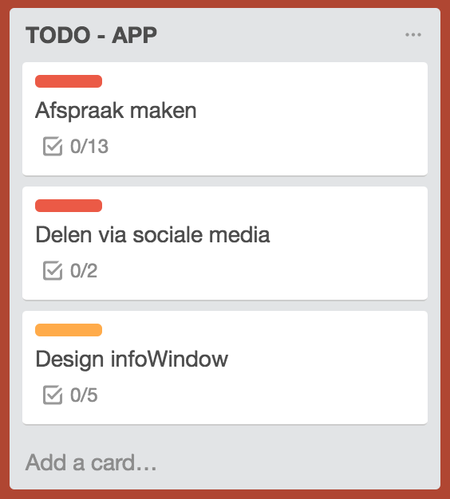
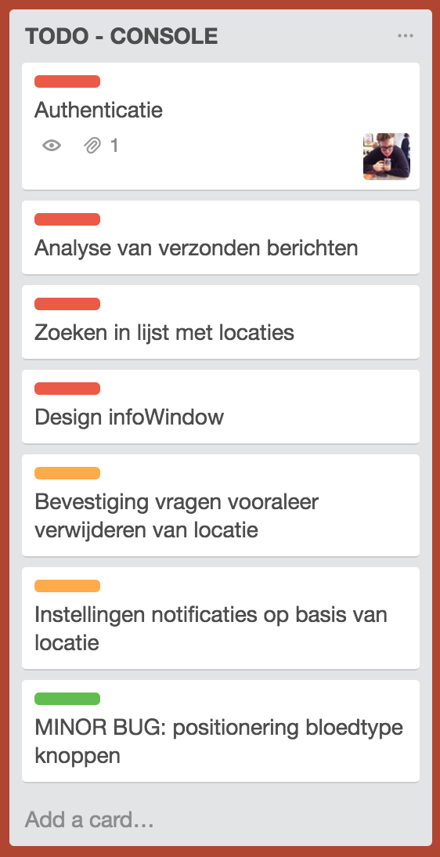
Nog te realiseren
Analysetools voor beheerders
Afspraak maken
Delen via sociale media tijdens/na donatie
Authenticatie console
Notes:
Analysetools voor beheerders
Voor elk verzonden bericht
aantal geopend
aantal ontvangen
Voor elke locatie
aantal gebruikers die een donatie hebben gedaan
aantal verzonden meldingen
aantal geopende meldingen
aantal geplande afspraken
Afspraak maken
locatie > soort donatie > kalender > tijdstip
Delen via sociale media tijdens/na donatie
selfie
bericht/locatie

Slide 12
Reflectie
Wekelijkse bijeenkomst 👍
Stapsgewijs werken 👍
Naar elkaar luisteren 👎
Elkaar opvolgen 👎
Sneller hulp vragen 👎

Slide 13
Technische aspecten
Firebase
Polymer
Android
Geofire Geofence
GitHub + Travis CI + Codacy

Slide 14
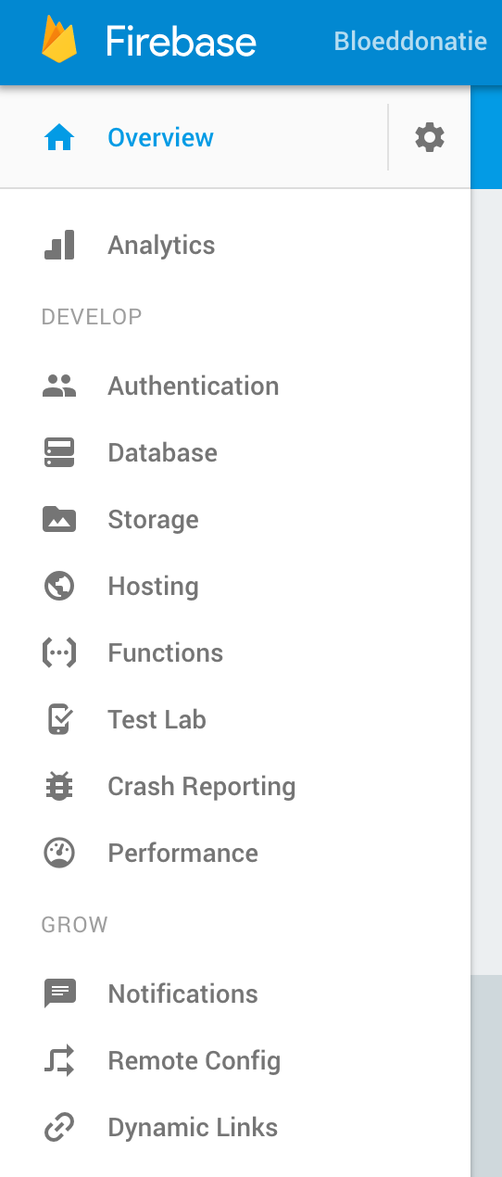
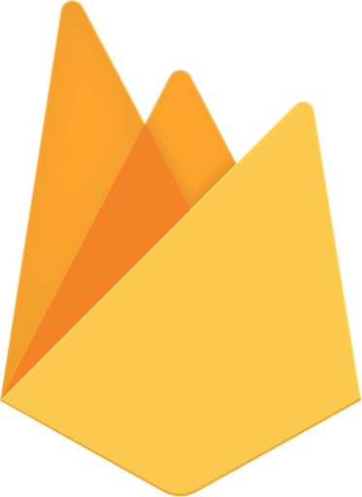
Firebase
Notificaties
NoSQL database
Notes:
Firebase is een webapplicatie ontwikkelingsplatform die verschillende services aanbiedt. Services zoals authenticatie, real-time database, opslag, notificaties, enzovoort.. Firebase was daardoor ook een grote hulp bij het ontwikkelen van onze app.

Slide 15
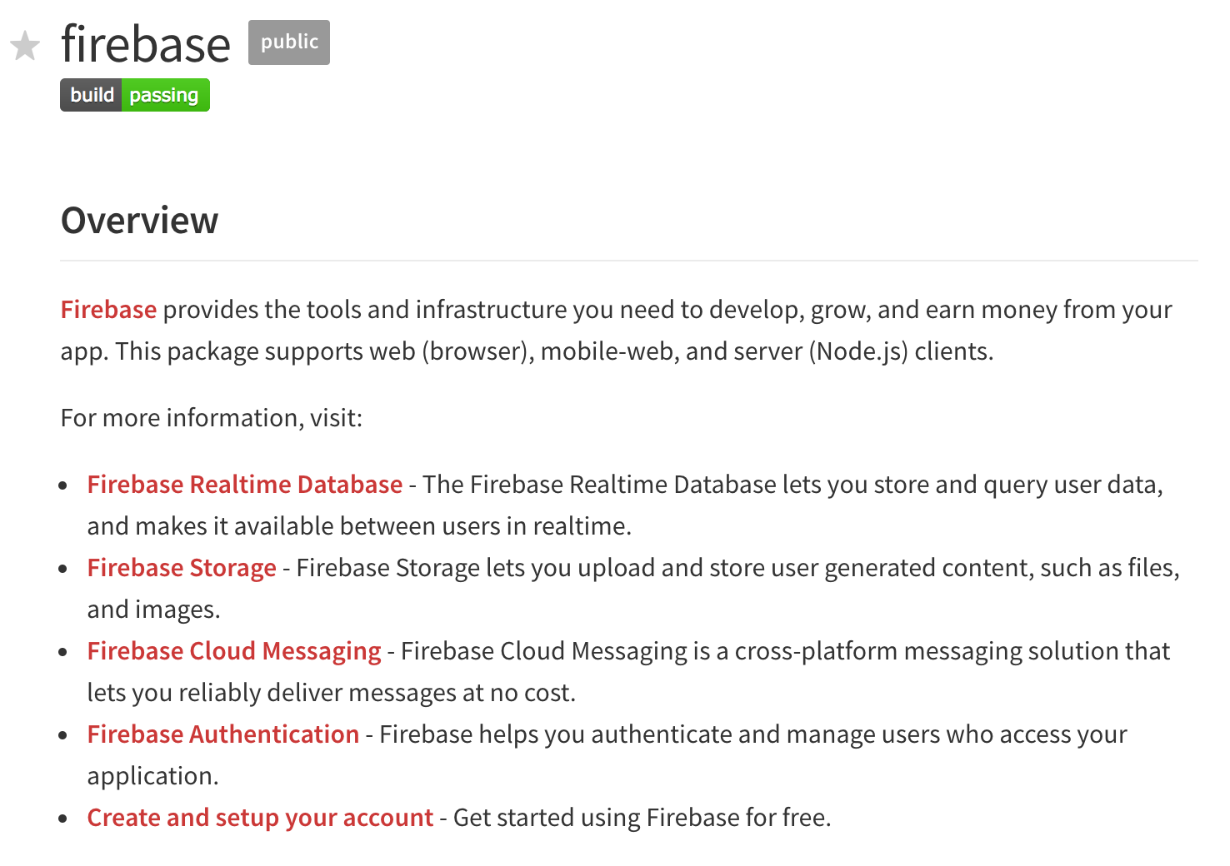
Firebase
Notificaties
NoSQL database
Notes:
Voor onze Android app maken wij enkel gebruik van de NoSql real-time database en Cloud messaging.

Slide 16
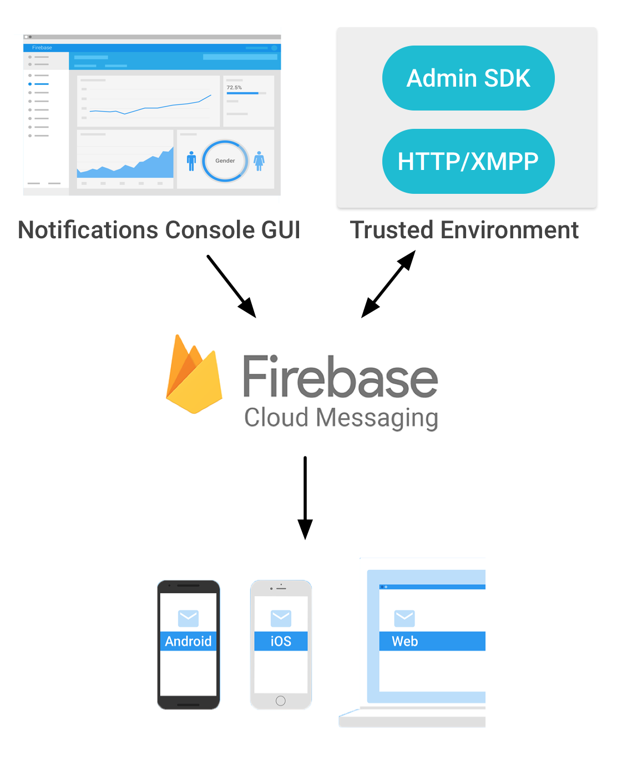
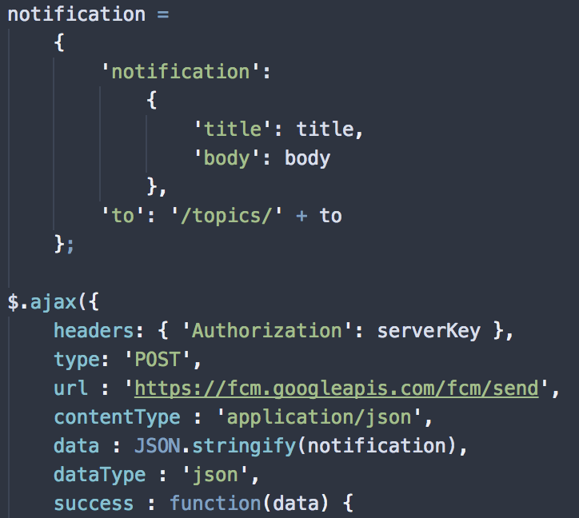
Firebase
Notificaties
NoSQL database
Notes:
Om een notificatie naar de gebruiker te verzenden doen we dit met een HTTP POST Request naar een Google api. Hierbij geven we dan de doelgroep mee, de bloedgroep die de gebruiker heeft geselecteerd.
Voor de androidapplicatie worden 2

Slide 17
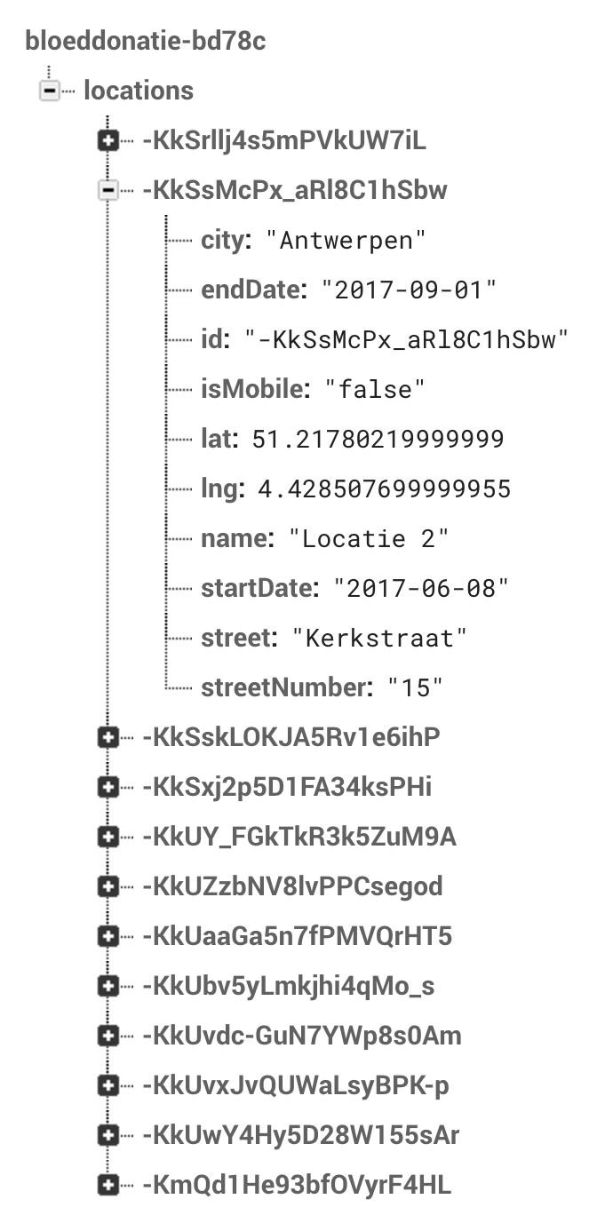
Firebase
Notificaties
NoSQL database
Notes:
Firebase biedt ook real-time noSQL database aan waarin wij de locaties en bijhorende info van de bloeddonatie centra bijhouden.

Slide 18

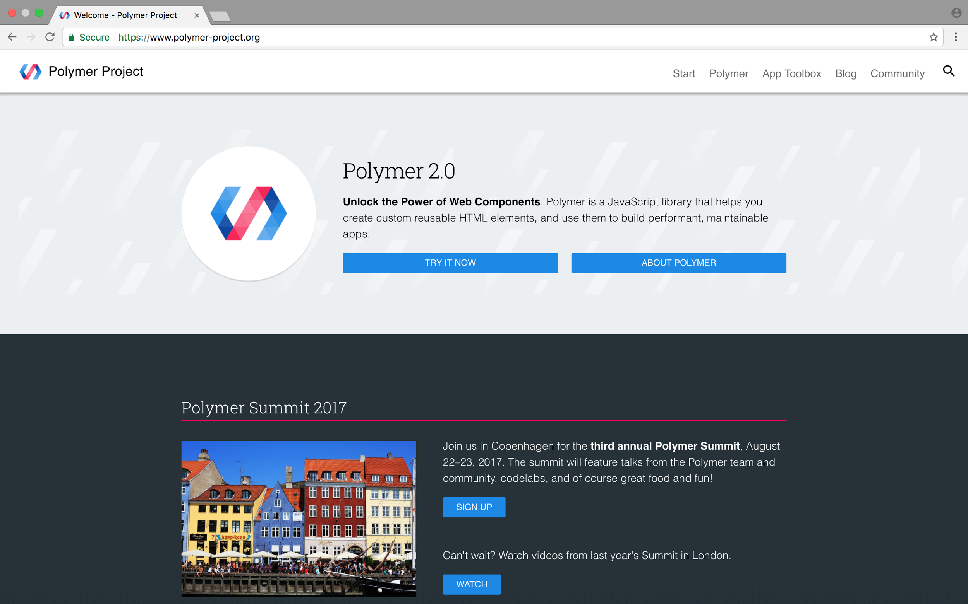
Polymer

Slide 19
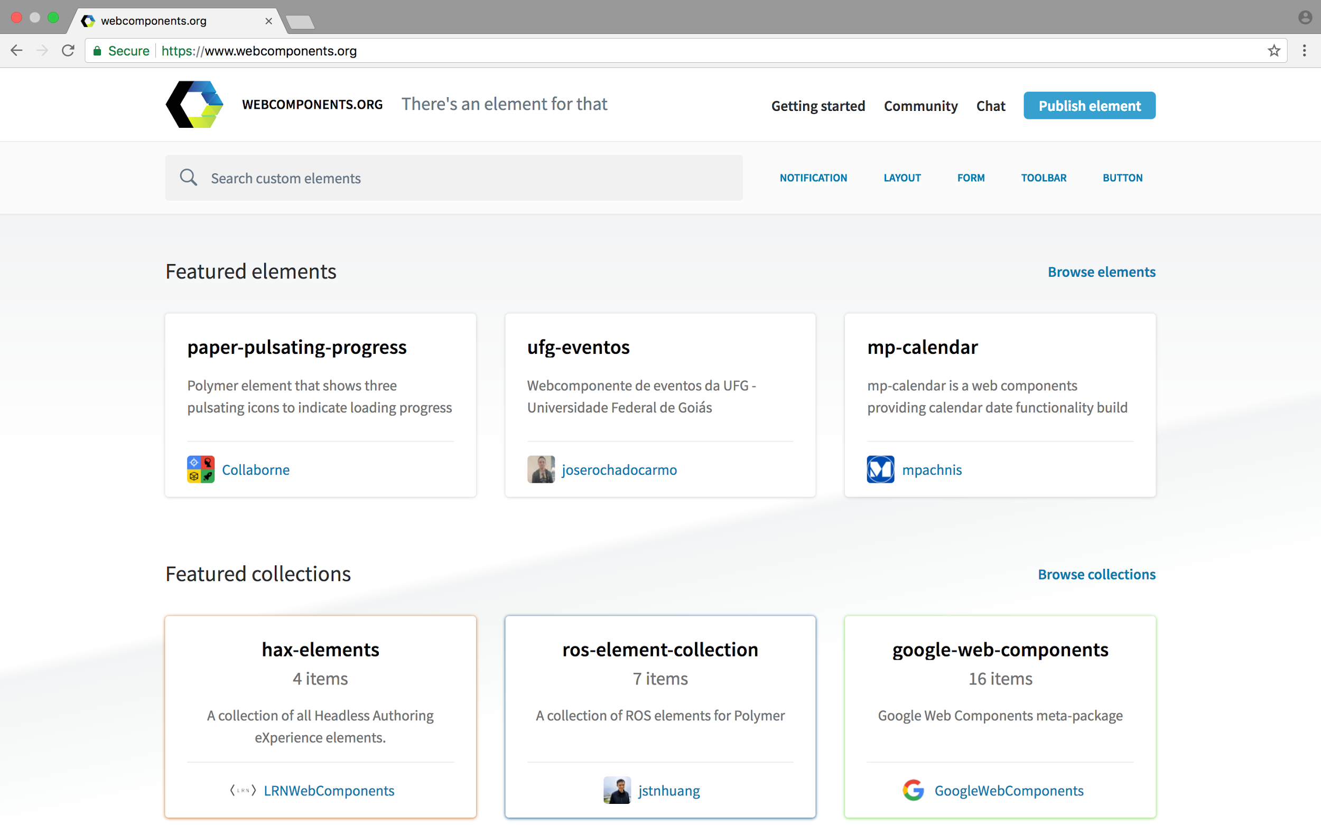
Polymer
Javascript bibliotheek
Webcomponenten
Beperkte documentatie

Slide 20

Android studio
Activiteiten
Java
XML

Slide 21
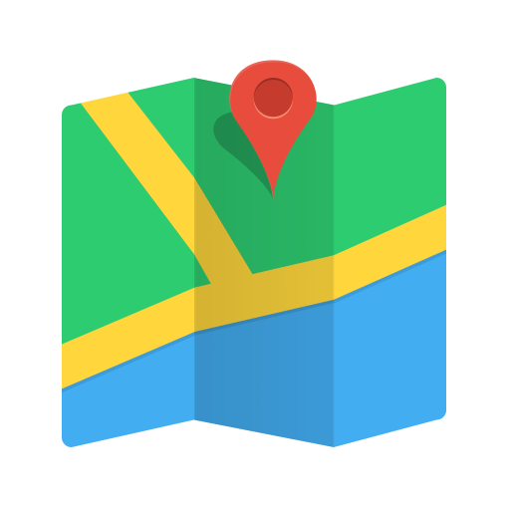
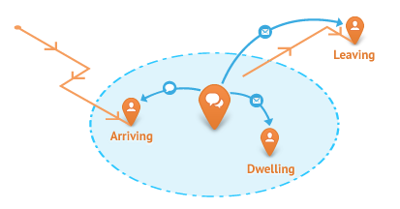
Geofire Geofence
Google API
Locaties controleren
coördinaten + straal
Notificatie sturen

Slide 22

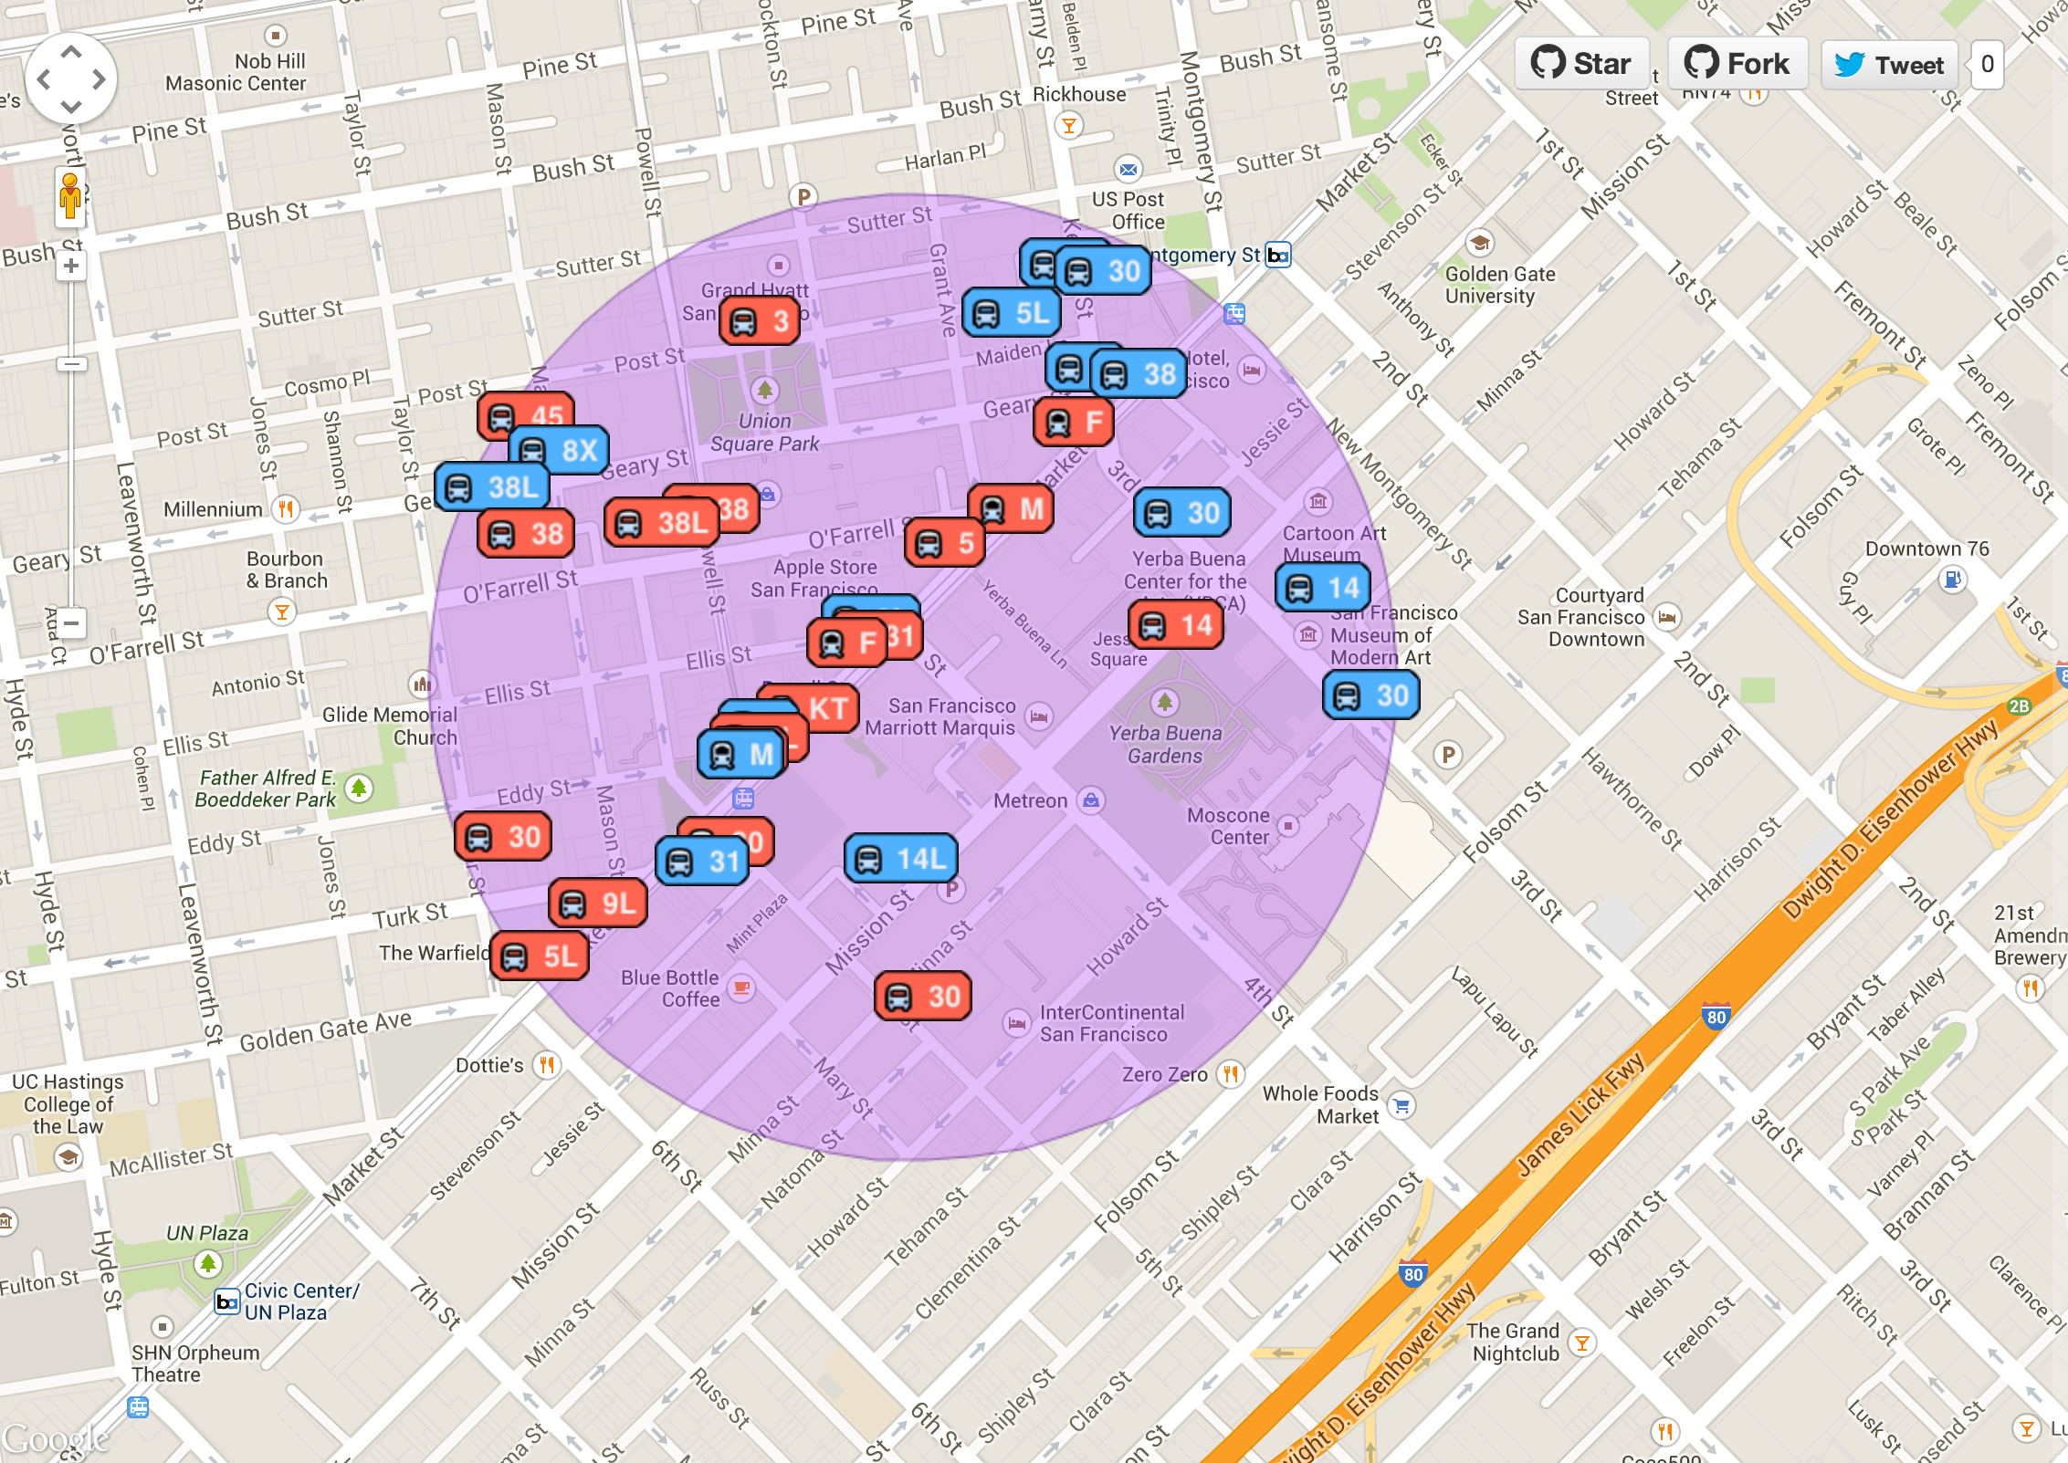
Geofire Geofence
Geen Google maps
Slechte wisselwerking

Slide 23



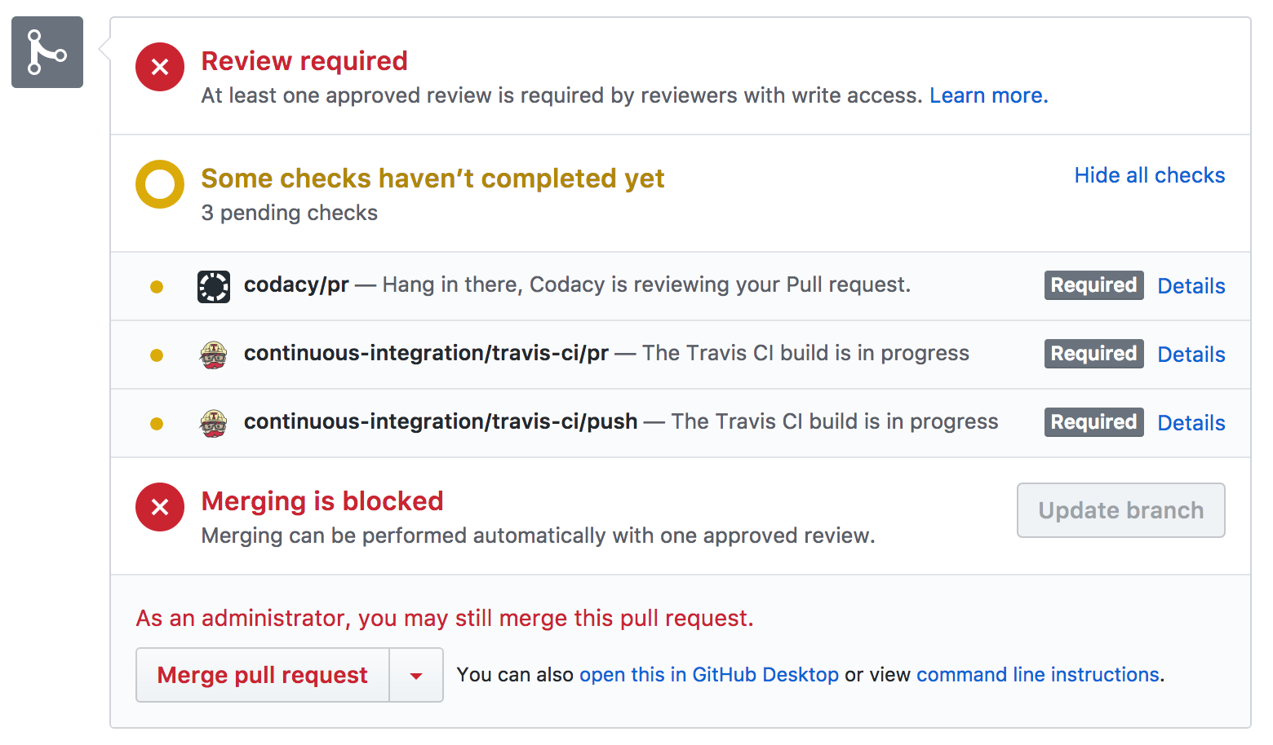
+ +
Versiecontrole
Buildcontrole
Clean code

Slide 24
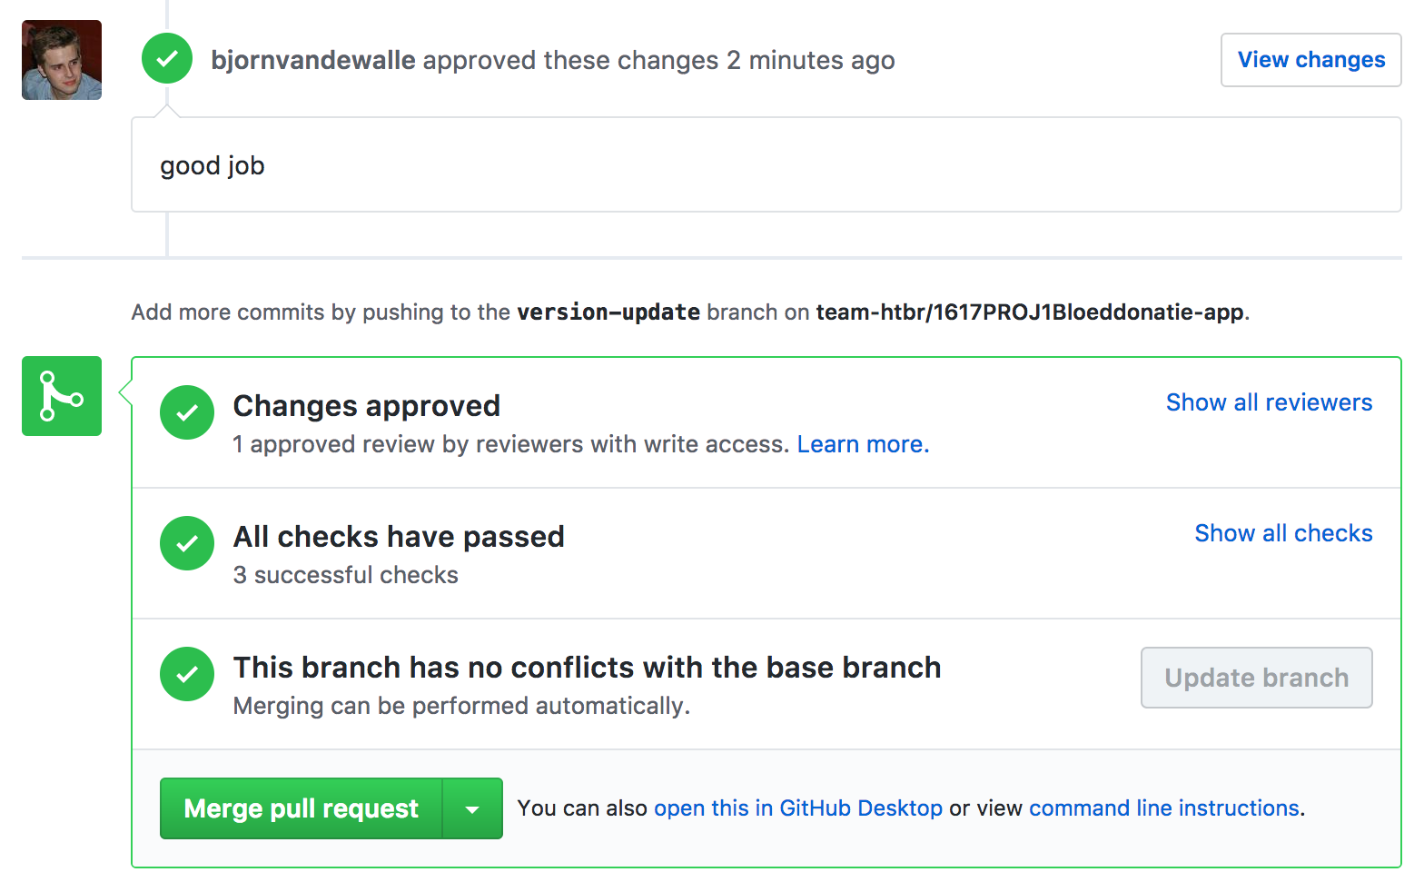
+ +
Versiecontrole
Buildcontrole
Clean code

Slide 25
Bedankt voor uw aandacht

Slide 26
Bloeddonatie-app

